Slide 1
行列の視覚的効果を用いたマーケティング
名古屋市立大学経済学部 森田ゼミ3年
門脇 河野 鶸田
古橋 渡邊

Slide 2
研究動機と目的
デメリット軽減と提案①
行列の定義・種類・形態
アンケートと考察
行列ができる要因
提案②
メリット・デメリット
まとめ

Slide 3
研究動機と目的
行列ができている飲食店を見て
なぜこんなにも並んでいるのだろうと疑問を抱いた
行列がもたらす影響について
研究したい！！！

Slide 4
研究動機と目的
デメリット軽減と提案①
行列の定義・種類・形態
アンケートと考察
行列ができる要因
提案②
メリット・デメリット
まとめ

Slide 5
行列の定義
多くの人や物が列をつくって並ぶこと（デジタル大辞泉）
供給量が少なくて需要量が多いときに、平和主義的原理で企業、消費者双方を満足させる方法の一つ

Slide 6
行列の種類
目的志向の行列
楽しみのための行列
生活の各場面で見ることができ、商品・サービスを得るという目的を重視した行列
（例）駅で切符を買う、スーパーの
レジ
商品・サービスを得るという目的以上にその過程に価値を見出した行列
（例）有名な飲食店、期間限定
グッズ
藤竹暁 有斐閣「若者はなぜ行列が好きか」（1987）より

Slide 7
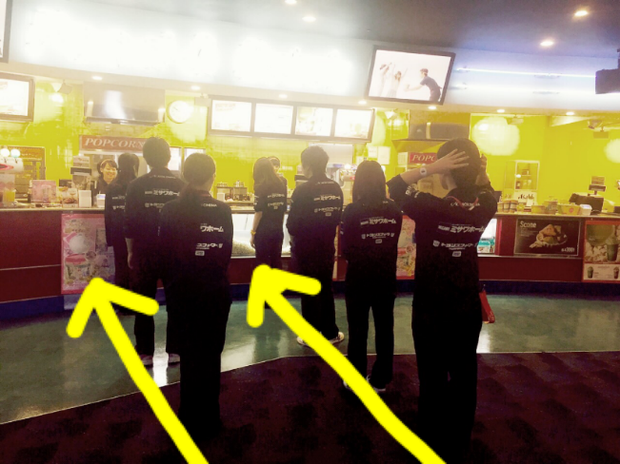
行列の形態①
メリット：移動時間に無駄がない
デメリット：列ごとにスピードの差がでる
各列並び
窓口ごとに1列で待機する

Slide 8
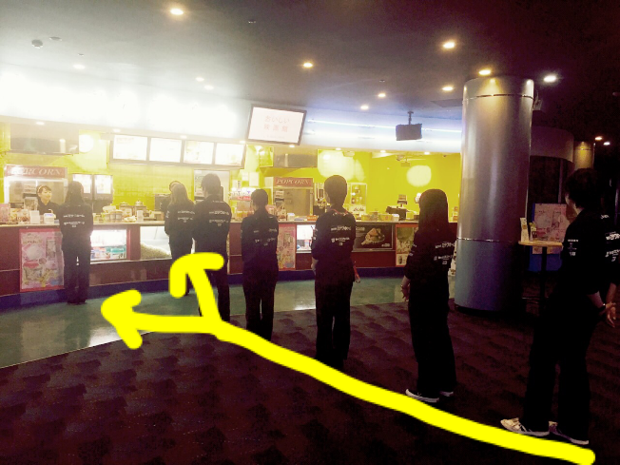
行列の形態②
メリット：順番が守られること
デメリット：移動時間のロス、場所が必要
フォーク並び
複数の窓口・個室に対して1列で
待機し、先頭から空いたところへ
順番に振り分けていく

Slide 9
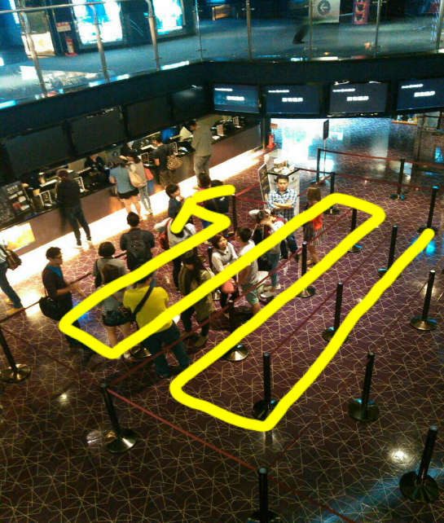
行列の形態③
メリット：コンパクト
デメリット：時間のロス
鉄の柵並び
ロープや柵で区切り、仕切りに
沿って待機する

Slide 10
研究動機と目的
デメリット軽減と提案①
行列の定義・種類・形態
アンケートと考察
行列ができる要因
提案②
メリット・デメリット
まとめ

Slide 11
バンドワゴン効果
ある製品に多くの需要がある場合
個々人のその製品に対する需要が大きくなる効果
・恐怖感…「他人に置き去りにされたくない」
・満足感…「皆と同じ環境を手に入れた」

Slide 12
行列から生じるバンドワゴン効果
行列を見る
そのお店は人気があると判断
そのお店の商品を買いたくなる

Slide 13
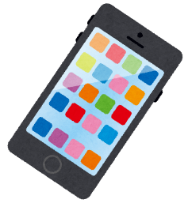
電子機器の普及
Ex.スマートフォン
iPod、ゲーム機器
行列が
できやすくなる
情報収集が容易
暇つぶしの手段

Slide 14
研究動機と目的
デメリット軽減と提案①
行列の定義・種類・形態
アンケートと考察
行列ができる要因
提案②
メリット・デメリット
まとめ

Slide 15
行列を利用したほうが よい飲食店 | 行列を利用しないほうが よい飲食店
回転率がよい店 オープン直後の店 人目につきやすい店 行列を作るのに十分なスペースがある | 回転率がよくない店 知名度がある店 行列を作るのに十分な スペースがない店

Slide 16
ギャレットポップコーンショップス

Slide 17
行列を利用したほうが よい飲食店 | 行列を利用しないほうが よい飲食店
回転率がよい店 オープン直後の店 人目につきやすい店 行列を作るのに十分なスペースがある | 回転率がよくない店 知名度がある店 行列を作るのに十分な スペースがない店
Notes:
私たちは、行列を利用した方が良い飲食店の特徴にギャレットポップコーンショップスが当てはまると考えました。ギャレットポップコーンショップスとは名古屋駅の高島屋1階にあるポップコーン屋さんです。私たちは実際にこのお店の行列に並び、また外からの観察を行いました。その結果分かったこのお店の特徴として回転率が良い、JR名古屋駅構内という人目に付きやすい場所にある、お店の前に行列を作る十分なスペースがありました。また、今年の4月にオープンしたばかりであり、まだ名古屋ではそれほど知られていないため、これは行列を利用した方が良い飲食店の特徴にまさに当てはまります。

Slide 18
企業側のメリット・デメリット
メリット
新規顧客を引き付ける(正の視覚的効果)
いったん並んだ客は途中で抜けることが少ない

Slide 19
企業側のメリット・デメリット
デメリット
行列が長すぎる場合、来店しようと思っていたお客を逃す可能性がある（負の視覚的効果）
周辺に迷惑をかける可能性がある
（外部不経済）

Slide 20
消費者側のメリット・デメリット
メリット
並んでいる順番が明確に示される
どのくらい待てばいいのかわかりやすい

Slide 21
消費者側のメリット・デメリット
デメリット
時間がもったいない
身体的・精神的に疲れる

Slide 22
研究動機と目的
デメリット軽減と提案①
行列の定義・種類・形態
アンケートと考察
行列ができる要因
提案②
メリット・デメリット
まとめ

Slide 23
これらのデメリットに着目！！！
デメリットを軽減したい
そのために企業側が行うべき
工夫は何か？？？
企業側：外部不経済、負の視覚的効果等
消費者側：身体的・精神的疲労等

Slide 24
ギャレットポップコーンが行っていた工夫
外部不経済というデメリットをなくす（企業側）
トラブルを
防止
効率よく
行列をさばく
お客さんを
退屈させない
負の視覚的効果を生じさせないための工夫（企業側）
精神的疲労を軽減（消費者側）

Slide 25
整理券って？？？
整理券とは、大勢の人が集まる催し物などで、混乱を防ぐために配る、入場の順番などを記した券
（デジタル大辞泉）
Notes:
Ex.回転寿司、テーマパークのファストパス

Slide 26
整理券と行列の融合って？？？
負の視覚的効果を減少
消費者の精神的・身体的疲労を軽減

Slide 27
行列
整理券配布場所
お店
入口

Slide 28
研究動機と目的
デメリット軽減と提案①
行列の定義・種類・形態
アンケートと考察
行列ができる要因
提案②
メリット・デメリット
まとめ
Notes:
ここまで消費行動と行列の関係を実際の店舗の事例を交えながら見てきましたが、ここからは今まで見えてこなかった消費行動と行列の関係をより明確にするために私たち独自のアンケートを実施しました。

Slide 29
研究方法
方法 飲食店の行列に関するアンケートの実施
目的 飲食店の行列に対する意識調査
対象 名古屋市立大学の学生183人

Slide 30
アンケート内容
行列に並んだことがありますか？（男女別）
飲食店に行ったきっかけは何ですか？
並んだとき、待ち時間表示は何分でしたか？
実際に並んだ時間は何分でしたか？
行列に並ぶのは好きですか？
行列に並んだ甲斐がありましたか？
実際に誰と並びましたか？
行列を見た際、気になりますか？そして並びますか？

Slide 31
Q.行列に並んだことがある？ない？（男女別）

Slide 32
Q.飲食店に行ったきっかけは何ですか？

Slide 33
並んだ時間と表示時間の関係

Slide 34
行列に並ぶことが
好き？嫌い？
並んだ甲斐はあったか？

Slide 35
Q.実際に誰と行列に並んだか

Slide 36
行列の視覚的効果が行動に及ぼす影響
Notes:
これに関連した先行研究を次のスライドで紹介します。

Slide 37
行列が人々の満足度に与える影響
ポップコーンの試食を用いた実験
（１）店舗に行列がある写真を提示した場合
（２）店舗に行列がない写真を提示した場合
（３）写真を提示しない場合
以上（１）～（３）の３グループに分けて実験
石田大典（2012）「他者の存在が消費者行動に及ぼす影響」『マーケティングジャーナル』Vol.32 No.1 P.137、138
Notes:
ここでスライドアンケート結果に関連した先行研究を紹介したいと思います。

Slide 38
結果
被験者のポップコーンに対する満足度は
（１）店舗に行列がある写真を提示した場合
（３）写真を提示しない場合
（２）店舗に行列がない写真を提示した場合
という結果に！！！
＞
＞

Slide 39
アンケートまとめ
行列を見て気になる人が多い
行列は嫌いという人が多いが
並んだ甲斐があったと感じた人が多い
女子学生のほうが並んだことがあるという人が多い
知人からの情報がきっかけで飲食店に行った人が一番多い
行列に友人と並んだ人が多い
飲食店に行列は有効
女子学生と
その友達
Notes:
ここで提案を行う前に先ほどのアンケート結果をまとめておきます。アンケート結果から行列を見て気になる人が多い、行列は嫌いという人が多いが並んだ甲斐があったと感じた人が多いということがわかり、このことから飲食店に行列を作ることは少なからず有効であり、行列を日々店の前に作るべきと考えました。また、女子学生のほうが並んだことがあるという人が多い、知人からの情報がきっかけで飲食店に行った人が一番多い、行列に友人と並んだ人が多いということがわかり、このことからは女子学生とその友達をうまく利用できないかと考えました。女子学生のほうが並んだことがあるという人が多いという結果のみに注目して、女子学生がよく行きそうなクレープ店やアイスクリーム店等のスイーツ系の飲食店に限定させていただきます。

Slide 40
提案
行列を作るためには・・・
対象：女子学生
方法：友達紹介カード
Notes:
では、スイーツ系飲食店に行列を作るためにはどうすればよいのでしょうか？ここで注意ですが、この場合の飲食店とはもちろん前述の行列を作ったほうが良い飲食店の特徴を満たした店かつ、行列を作らない方が良い飲食店の特徴を満たさない飲食店のことです！私たちは女子学生を対象とした友達紹介カードを提案します。

Slide 41
友達紹介カードって？？？
お店に来た人に友達に紹介するためのカードを渡す
次回そのカードを持って友達と来店すると、
サービスが受けられる！！！
Notes:
友達紹介カードについて説明します。お店に来店した女子学生に友達に紹介するためのカードを渡します。これは紹介された友達、紹介した女子学生の双方がお得なサービス（特別な味の商品＜プレミア＞、ドリンク１杯無料等）次回来店時に受けられるものです。また、紹介された友達に女子学生がいた場合そのお客にもカードを渡します。これにより友達が友達を呼び、新規客やリピーターの増加を見込めます。行列が日常的に店の前にできていれば正の視覚的効果が働く可能性は高まり、バンドワゴン効果の発生につながるはずです。

Slide 42
研究動機と目的
デメリット軽減と提案①
行列の定義・種類・形態
アンケートと考察
行列ができる要因
提案②
メリット・デメリット
まとめ

Slide 43
提案まとめ
正の視覚的効果
発生
紹介カード→行列
整理券と行列の融合→行列のデメリット軽減
負の視覚的効果
減少
よりよい行列の完成
Notes:
最後に提案をまとめると、直前で述べた紹介カードという手段を用いて行列を作ることで正の視覚的効果発生を促し、前半で述べた整理券という手段がデメリット、その中でも特に負の視覚的効果を減少させます。これにより正の視覚的効果を最大限に使い、負の視覚的効果を最小限に抑えたより良い行列ができると私たちは考えます。

Slide 44
参考文献
藤竹暁 有斐閣「若者はなぜ行列が好きか」（1987）
石田大典（2012）「他者の存在が消費者行動に及ぼす影響」『マーケティングジャーナル』Vol.32 No.1 P.137、138
http://www.jmrlsi.co.jp/knowledge/yougo/my10/my1033.html
http://hint-eng.jp/jdy07317/2090.html
http://www.nikkei.com/article/DGXDZO50504710R10C13A1W14001/
http://ugoki.cocolog-nifty.com/hairiyasui/2012/09/post-d991.html

Slide 45
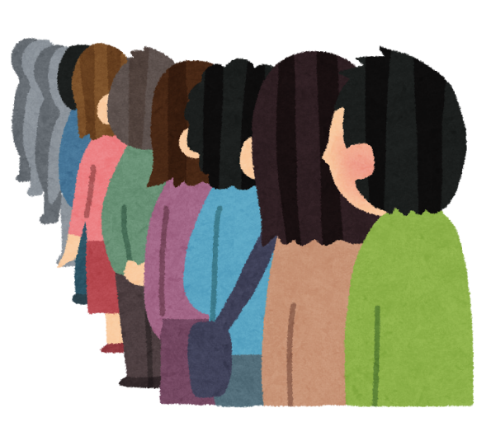
ご清聴ありがとうございました！

